Slide 1
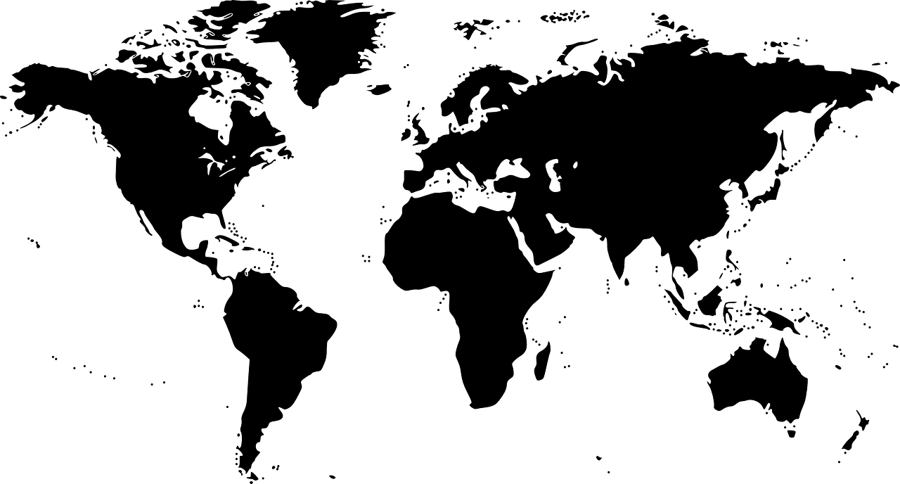
ÚVOD DO GEOGRAFIE
Martin Harásek

Slide 2
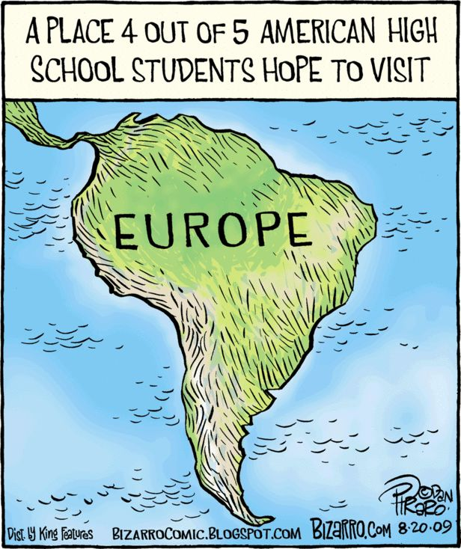
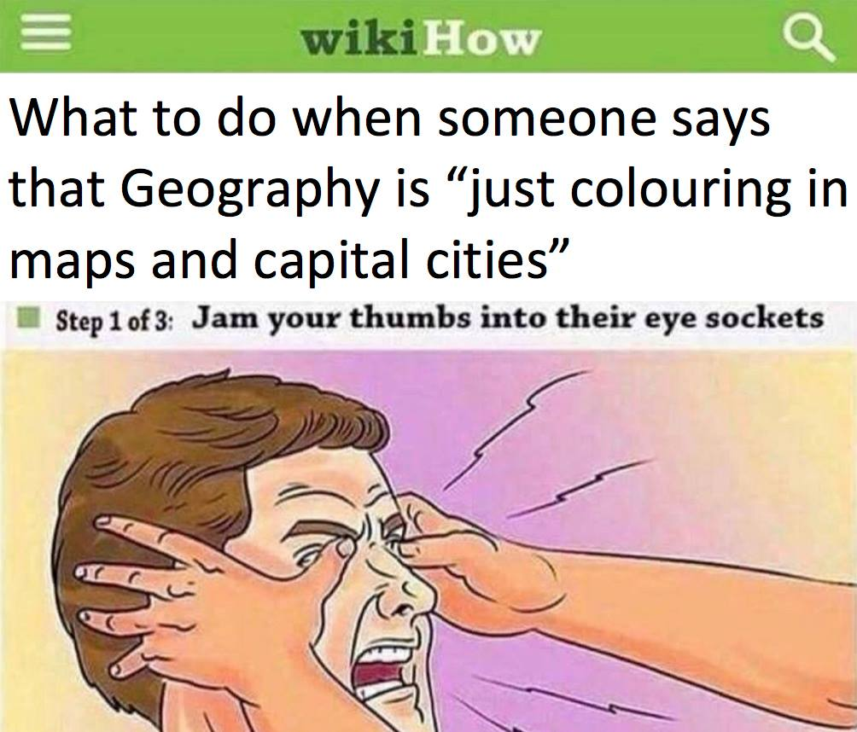

Slide 3
Geografie
HUMANITNÍ
HUMANITNÍ
Věda na pomezí přírodovědných, humanitních a technických věd zabývající se prostorovými informacemi
TECHNICKÉ
TECHNICKÉ
PŘÍRODOVĚDNÉ
PŘÍRODOVĚDNÉ

Slide 4
GEOGRAFICKÉ DISCIPLÍNY
SOCIOEKONOMICKÁ GEOGRAFIE
Sídelní geografie
Geografie zemědělství
Ekonomická geografie
Politická geografie
Geografie obyvatelstva
Geografie dopravy
G. služeb a cestovního ruchu
HUMANITNÍ
Geografie průmyslu
Geoinformatika
Hydrologie
Biogeografie
Kartografie
Pedogeografie
TECHNICKÉ
PŘÍRODOVĚDNÉ
Geomorfologie
Dálkový průzkum Země
Meteorologie a klimatologie
FYZICKÁ
GEOGRAFIE
OBECNÁ GEOGRAFIE
Vesmír

Slide 5
REGIONÁLNÍ GEOGRAFIE
Makroregion je prostorově rozsáhlý region spojující země na základě určitých významných společných kritérií
V regionální geografii jsou uplatňovány témata všech geografických disciplín pro konkrétní makroregion
Evropský makroregion
Ruský makroregion
Angloamerický makroregion
Čínsko-japonský makroregion
Islámský makroregion
Indický makroregion
Indonéský makroregion
Africký makroregion
Latinskoamerický makroregion
Australsko-oceánský makroregion

Slide 6


Slide 7
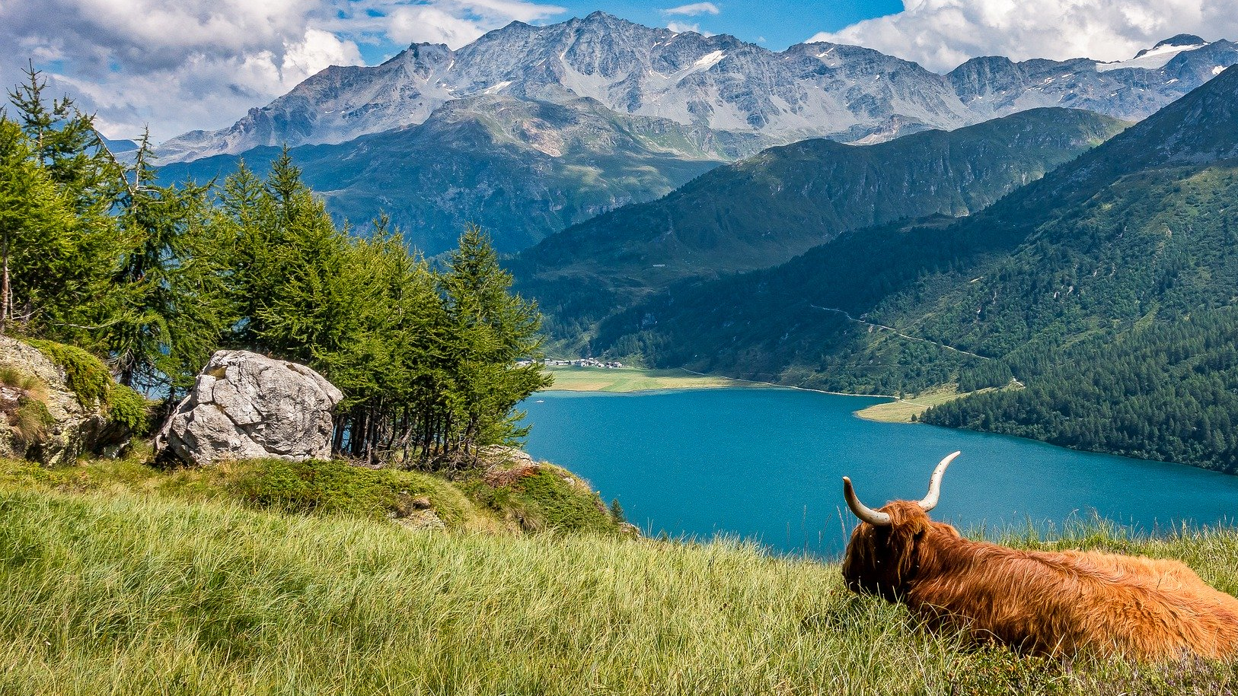

Slide 8
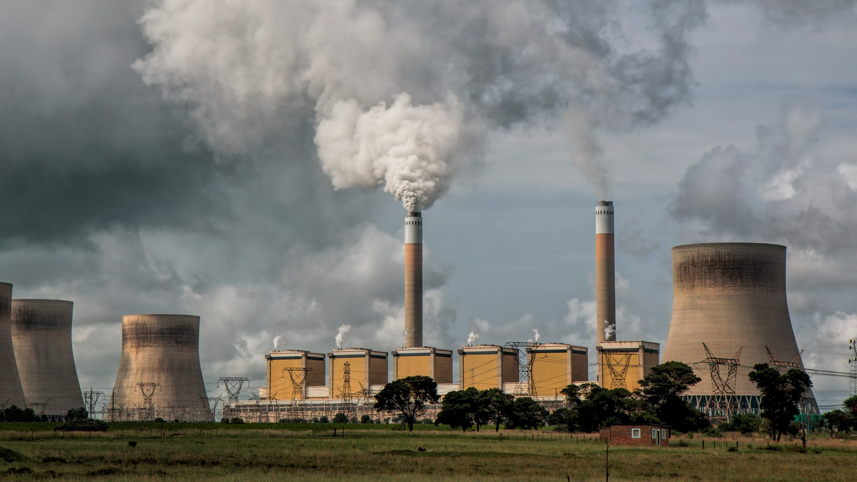

Slide 9


